Slide 1




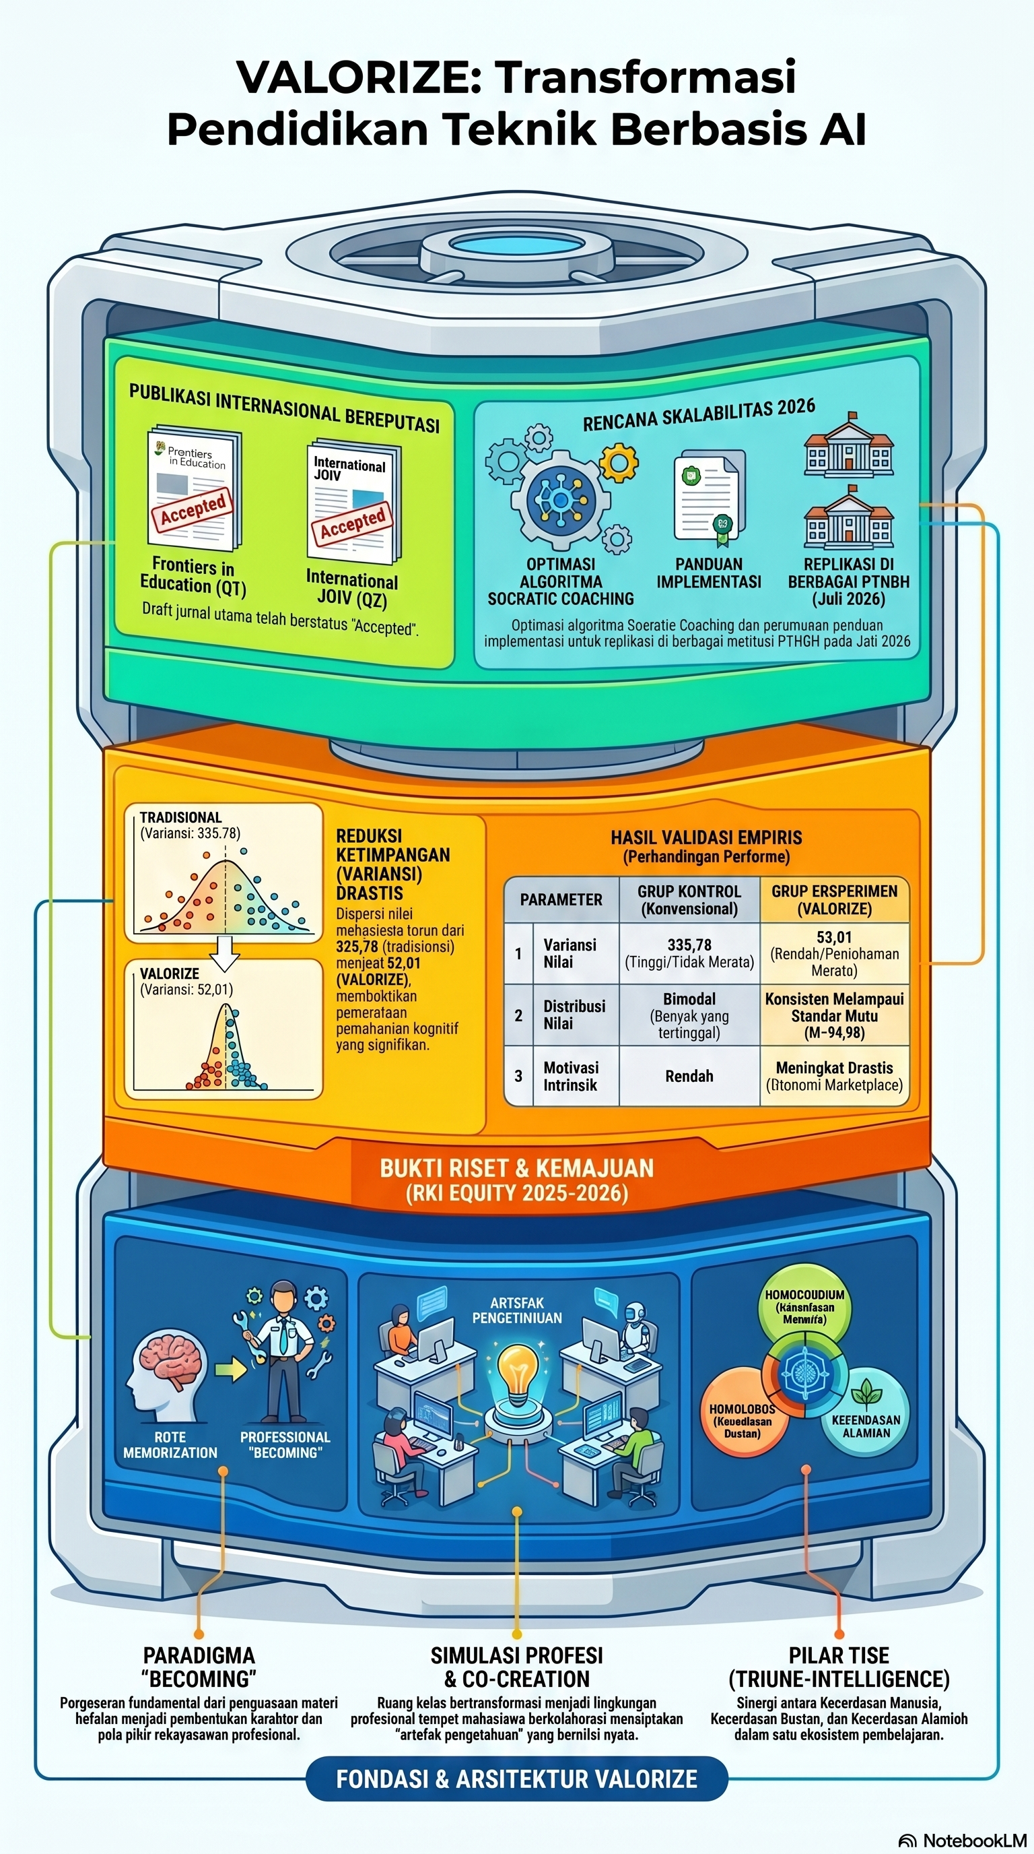
Pembelajaran VALORIZE
Riset Kolaborasi Utama
Armein Z. R. Langi
¹ Sekolah Teknik Elektro dan Informatika
Penerapan kerangka kerja VALORIZE (yang mengintegrasikan Mesin Kognitif PUDAL dan Mesin Penciptaan Nilai PSKVE) telah melampaui target awal dalam memvalidasi ekosistem pembelajaran masa depan.
Hasil empiris membuktikan bahwa:
Pemerataan Pemahaman: Pendekatan VALORIZE secara radikal mengurangi ketimpangan kognitif antar mahasiswa. Variansi/dispersi nilai turun drastis dari 335,78 pada kelas tradisional menjadi 52,01 pada kelas VALORIZE.
Penciptaan Nilai Bersama (Value Co-Creation): Mahasiswa berhasil memproduksi 427 artefak pengetahuan otentik yang divalidasi oleh rekan sejawat (peer-reviewed) dalam waktu 12 minggu.
Keberlanjutan Komunitas: Artefak pengetahuan yang dihasilkan mencatat tingkat penggunaan kembali (reuse) sebesar 16% oleh generasi mahasiswa berikutnya, yang secara nyata membuktikan terciptanya nilai komunitas (Community Value).
Selain itu, mahasiswa juga mengalami peningkatan drastis dalam motivasi intrinsik, penguatan identitas profesional, dan lonjakan kemampuan memecahkan masalah baru (Transfer Learning).

